Slide 1
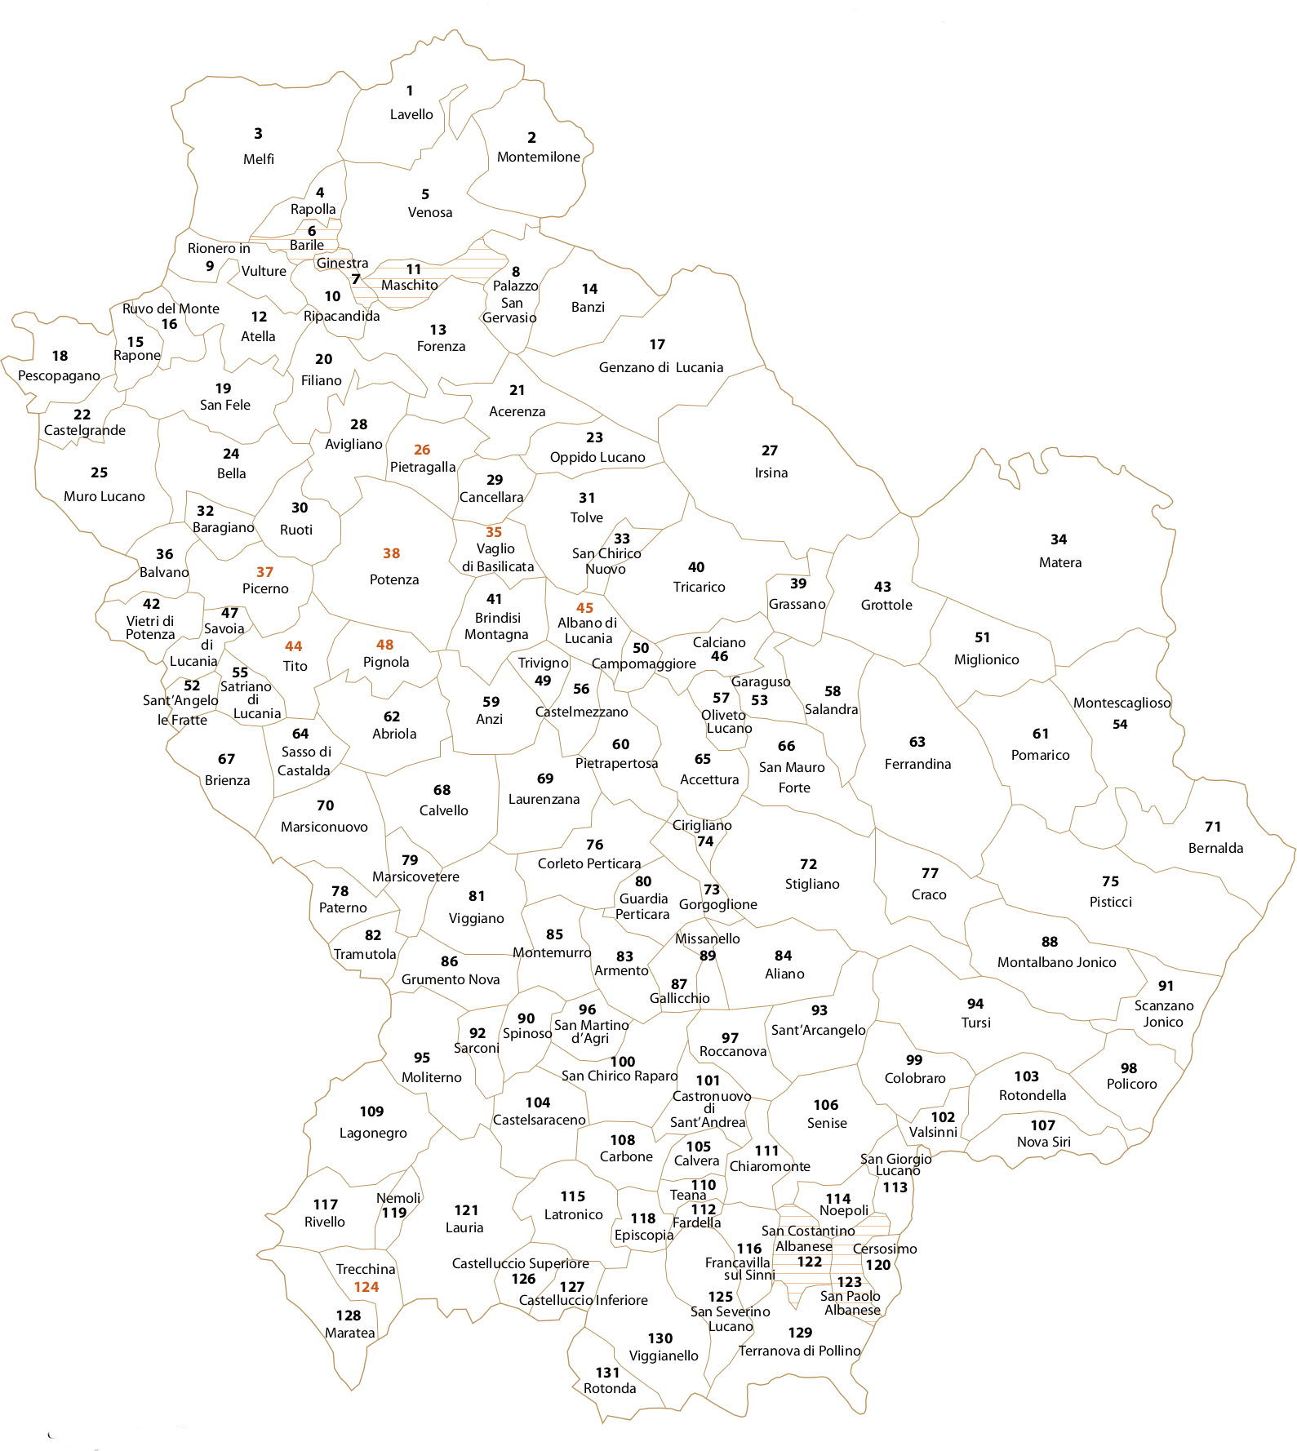


Alfabeto
dei
dialetti
lucani
Tito p.d.r. 44

Slide 2
Alfabeto dei Dialetti Lucani
Consonanti 1
Vocali 1
Consonanti 2
Consonanti 3

Slide 3


VOCALI
ADL | Trascrizione ADL |  | IPA | Trascrizione IPA
a | sabbëtu | ‘sabato’ | a | [ˈsab:ətu]
ẽ | tãtu | ‘mio padre’ | æ | [ˈtætu]
é | régghia | ‘orecchio’ | e | [ˈreg:ja]
è | vècchiu | ‘vecchio’ | ɛ | [ˈvɛk:ju]
ë | ógnë | ‘unghie’ | ə | [ˈoɲ:ə]
i | buddicu | ‘ombelico’ | i | [buˈd:iku]
ó | nëvó(d)a | ‘la nipote’ | o | [nəˈvoða]
ò | fòdëra | ‘federa’ | ɔ | [ˈfɔdəra]
u | mušcu | ‘clavicola’ | u | [ˈmuʃku]

Slide 4
CONSONANTI 1
ADL | Trascrizione ADL |  | IPA | Trascrizione IPA
b | bëlangiòla | ‘bilancia’ | b | [bəlanˈdʒɔla]
c+a,o,u* | còddu | ‘collo’ | k | [ˈkɔd:u]
ch + e, ë, i | šchifë | ‘schifo’ | k | [ˈʃkifə]
chi+ voc. | chienã̃tu | ‘cognato’ | kj | [kjeˈnætu]
c + e, i, ë | brã̃cciu | ‘braccio’ | ʧ | [ˈbræt:ʃu]
d | déngua | ‘lingua’ | d | [ˈdeŋgua]
ḍ | stã̃ḍḍa | ‘stalla’ | ɖ | [ˈstæɖ:a]
(d) | (g)ómmë(d)i | ‘gomiti’ |  | [ˈɣom:əi]
f | tó ffrã̃ | ‘tuo fratello’ | f | [to ˈf:ræ]
g+a,o,u | špingula | ‘spilla’ | g | [ˈʃpiŋgula]
ghi+ voc. | uógghiu | ‘occhio’ | gj | [ˈwog:ju]
*– si consiglia di utilizzare la q secondo le norme d’uso dell’italiano

Slide 5
ADL | Trascrizione ADL |  | IPA | Trascrizione IPA
g + e, i, ë | giangivë | ‘gengive’ | ʤ | [dʒanˈdʒivə]
(g) | (g)ã̃mma | ‘gamba’ | ɣ | [ˈɣæm:a]
l | crëstalliéra | ‘cristalliera’ | l | [krəstaˈl:jera]
gli | buttiglió | ‘bottiglione’ | ʎ | [but:iˈʎ:o]
m | mã | ‘mano’ | m | [mæ]
n | ãnnu | ‘anno’ | n | [ˈæn:u]
gn | ógna | ‘unghia’ | ɲ | [ˈoɲ:a]
p | stipu | ‘ripostiglio’ | p | [ˈstipu]
r | cuóru | ‘cuore’ | r | [ˈkworu]
s | më suóra | ‘mia sorella’ | s, z | [mə ˈswora]
š | cuššì | ‘cuscino’ | ʃ | [kuˈʃ:i]
t | quã̃ttë | ‘quattro’ | t | [ˈkwæt:ə]

Slide 6

ADL | Trascrizione ADL |  | IPA | Trascrizione IPA
v | vã̃vu | ‘nonno’ | v | [ˈvævu]
z | pã̃nza | ‘pancia’ | ʦ, ʣ | [ˈpændza]
ç | çuççaturu | ‘soffietto’ | ç | [çuç:aˈturə]

